Slide 1
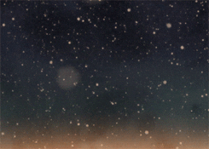
Å samanlikne tekstar

Slide 2
Å lese i desember
Kva slags tekstar forbind du med desember?
Kan du hugse kva mamma, pappa eller læraren din brukte å lese for deg då du var liten?
Kva slags tekstar har du sjølv lese?

Slide 3
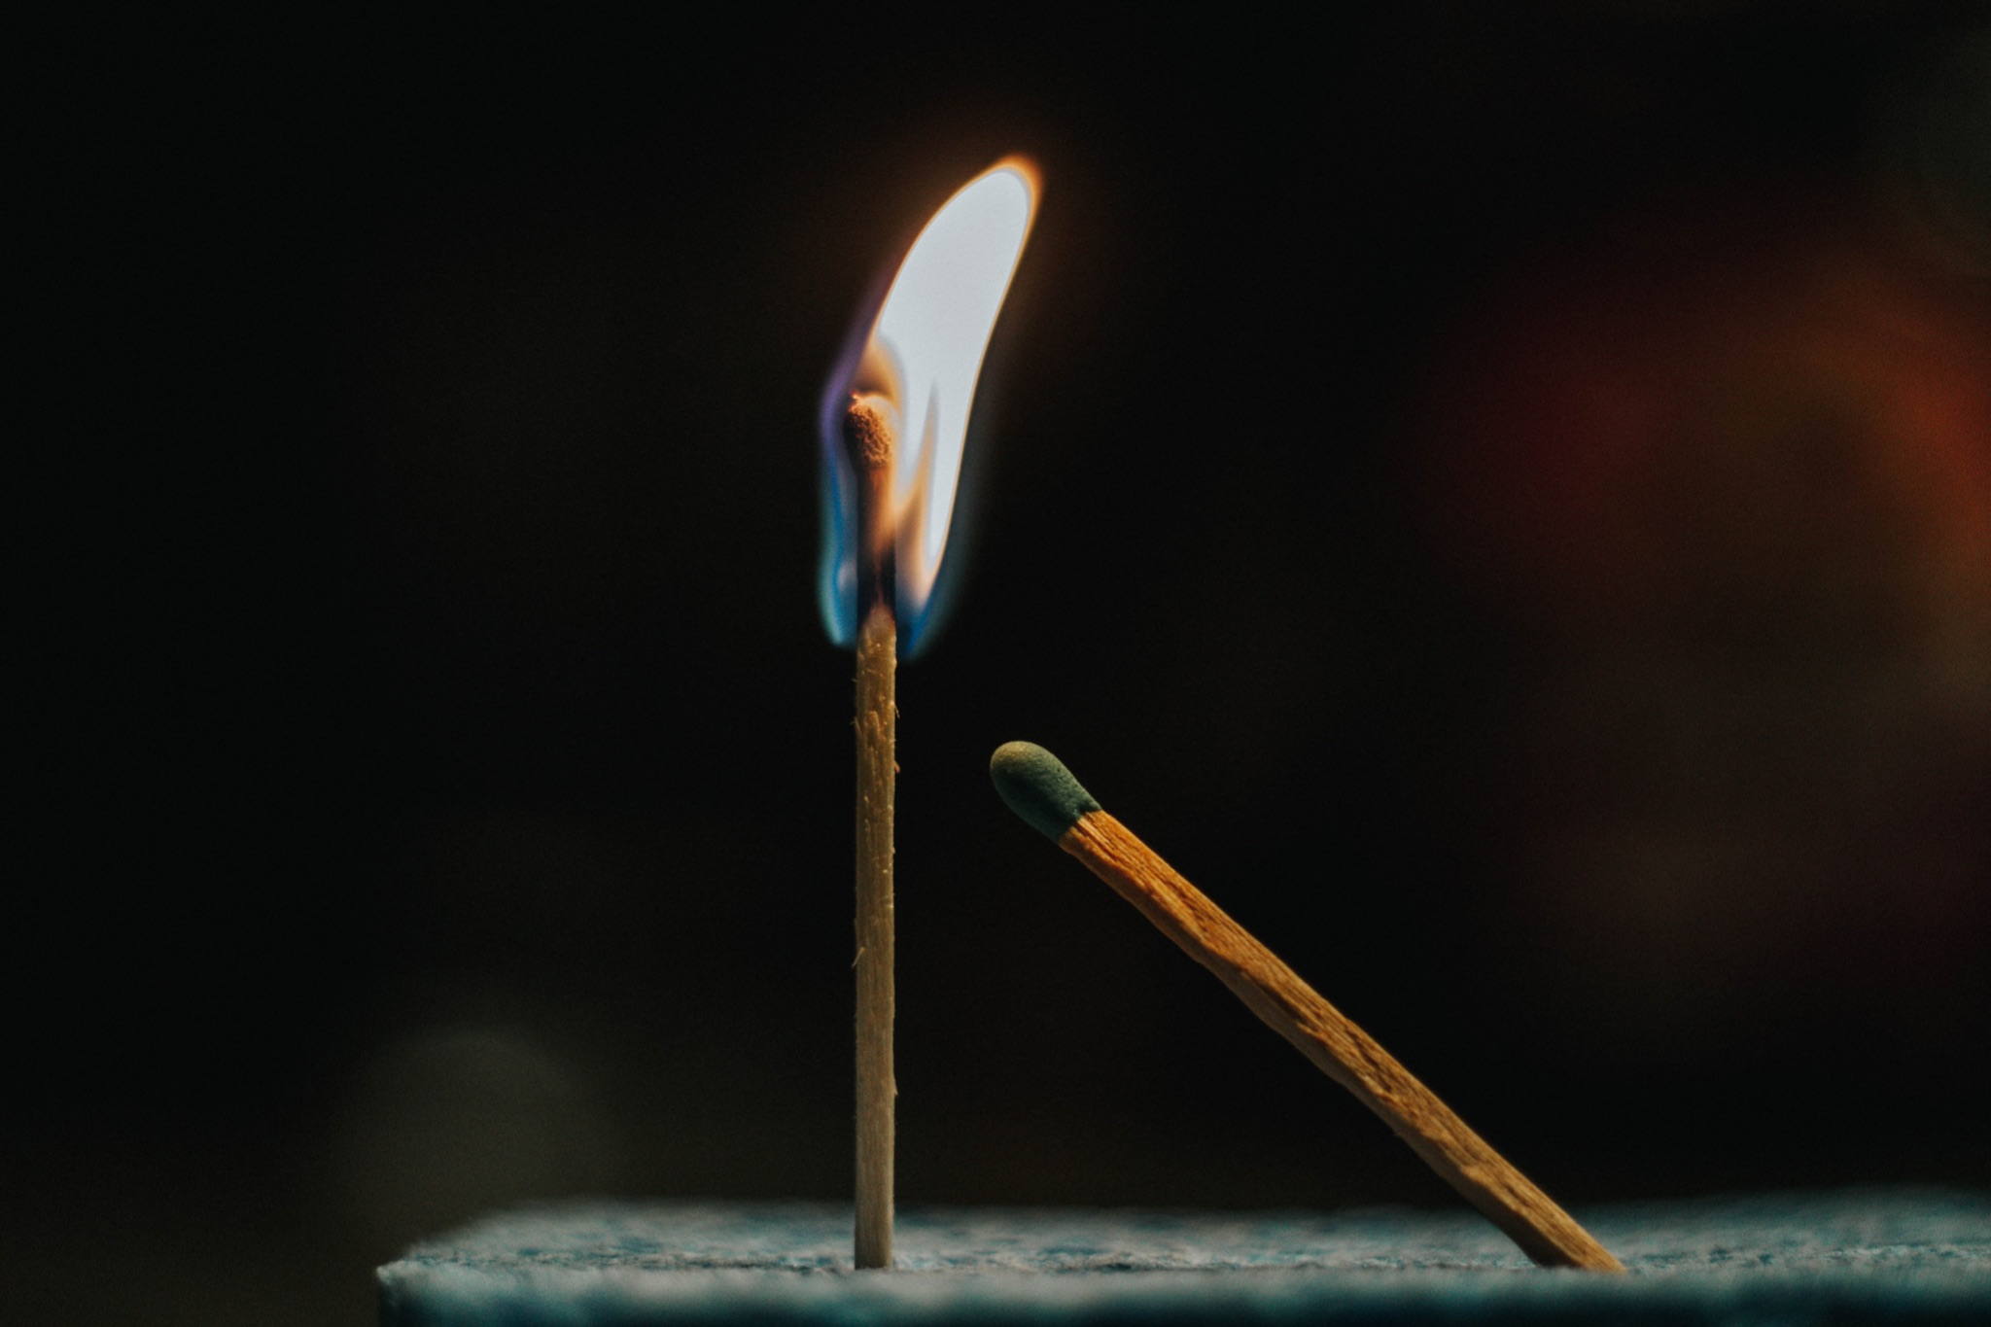
Kva slags desemberaktuell tekst siktar dette biletet til, trur du?

Slide 4
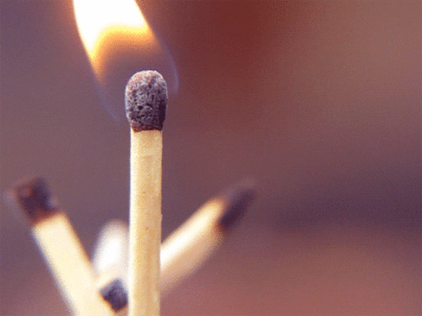
Kva hugsar du frå teksten «Den vesle jenta med svovelstikkene»?
To og to saman. Ein av dykk noterer ned svara på spørsmåla:
Kva går handlinga ut på?
Hugsar du kva slags type sjanger teksten er skriven i?
Kva kjenneteiknar denne sjangeren?
Hugsar du kva slags kjensle teksten gav deg då du las han?

Slide 5
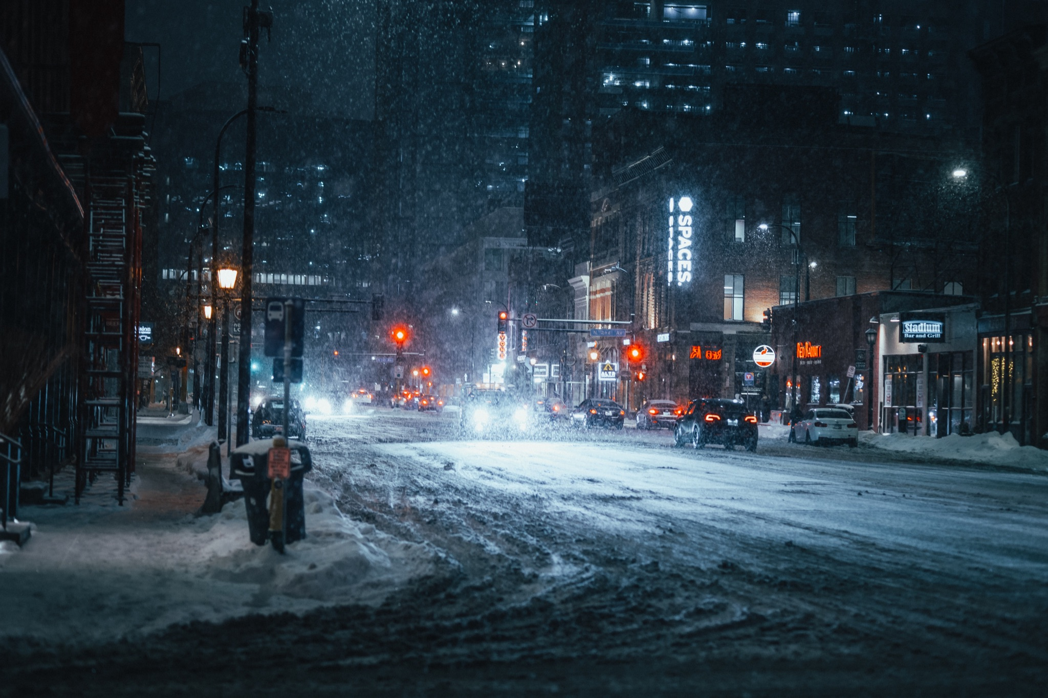
Les høgt «Den vesle jenta med svovelstikkene», som de finn her.

Slide 6
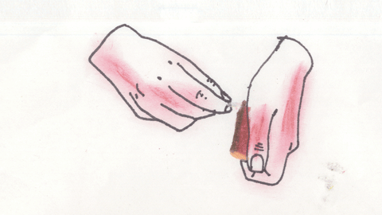
Samtal og svar på oppgåvene under
To og to:
Kva slags type tekst er «Den vesle jenta med svovelstikkene»?
Kva slags tid er handlinga lagd til? Når trur du teksten er skriven? Korleis kjem det til uttrykk?
Kva slags sjanger er teksten skriven i?
Kva særtrekk ved sjangeren finn du att i teksten?
Korleis vil du karakterisere skrivemåten?
Kan du kjenne att bruken av nokon språklege eller litterære verkemiddel?
Kva går handlinga ut på? (motivet)
Kva er temaet i teksten?
Har teksten ein bodskap?

Slide 7
Tekst i samtidskontekst
Kan temaet og bodskapen i eventyret vere relevant i dag?
På kva slags vis då?

Slide 8
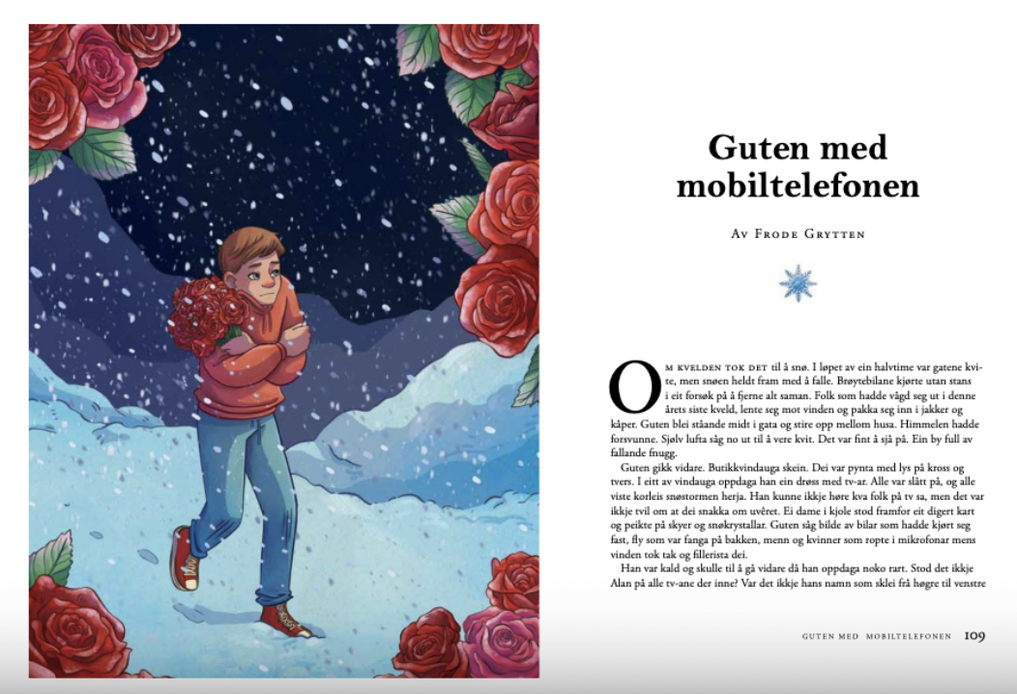
Vi skal no lese teksten «Guten med mobiltelefonen» av Frode Grytten. Kva trur du teksten handlar om?

Slide 9
Spørsmål til «Guten med mobiltelefonen»
To og to samtalar om spørsmåla og tek notat undervegs.
Kva slags tid er handlinga lagd til? Når trur du teksten er skriven? Korleis kjem det til uttrykk?
Kva slags sjanger er teksten skriven i?
Kva særtrekk ved sjangeren finn du att i teksten?
Korleis vil du karakterisere skrivemåten?
Kan du kjenne att bruken av nokon språklege eller litterære verkemiddel?
Kva går handlinga ut på? (motivet)
Kva er temaet i teksten?
Har teksten ein bodskap?

Slide 10
Før du samanliknar tekstane, skal du lære deg to omgrep, nemleg
intertekst
allusjon
Slå opp omgrepa i norskboka di eller les om allusjon her og intertekst her.
Korleis kan du bruke omgrepa inn mot dei to tekstane du har lese? Kva slags andre norskfaglege omgrep er relevante å ta i bruk når du skal samanlikne tekstar?
Å bruke faglege omgrep

Slide 11
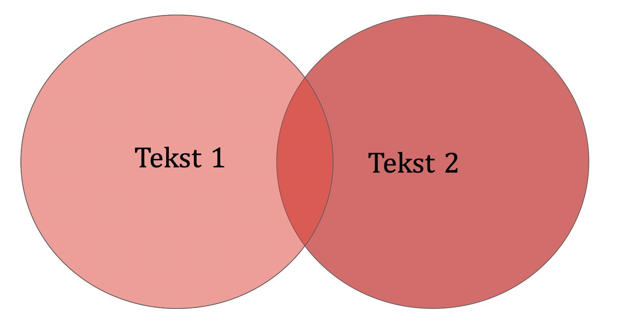
Å samanlikne tekstar
Når vi samanliknar tekstar, vert også kontekstane dei er skrivne i, viktige. Eit slikt arbeid kan gje oss betre innsikt og forståing for kva det vil seie å vere eit menneske til ulike tider, og kva som pregar historia til enkeltindividet og samfunnet rundt det. Det kan også gje oss ei djupare forståing for ulike teksttypar og korleis eit tema kan kome til uttrykk på ulike måtar.
Ein kan samanlikne tekstar gjennom ulike vinklingar.

Slide 12
Å samanlikne tekstane «Piken med svovelstikkene» og «Guten med mobiltelefonen»
Kva bind og skil tekstane frå kvarandre når det gjeld:
tidsepoke
sjanger
verkemiddel
skrivemåte
motiv
tema
bodskap
Bruk skriveramma som læraren din deler ut.

Slide 13
Skriftleg oppgåve
Skriv ein heilskapleg tekst der du diskuterer kva som bind og skil tekstane frå kvarandre. Bruk notata dine, skriveramma og frasesamlinga du får utdelt av lærar, som støtte for skrivinga.
Munnleg oppgåve
Bruk teksten din som bakgrunn for ein munnleg presentasjon. Film presentasjonen din og lever han inn. Døme på innspelingsprogram du kan nytte, er TechSmith Capture og Screencastify.

Slide 14
Vurderingspunkt for skriftleg innlevering
du samanliknar tekstane med utgangspunkt i punkta som er gitt, og viser til bevis i teksten
du brukar faglege omgrep i samanlikninga di (sjanger, litterære og språklege verkemiddel, skrivemåte, allusjon, intertekst, osb.)
du grunngjev synspunkta dine
du skriv korrekt og med god språkleg flyt

Slide 15
Vurderingspunkt for munnleg innlevering
du samanliknar tekstane med utgangspunkt i punkta som er gitt, og viser til bevis i teksten
du brukar faglege omgrep i samanlikninga di (sjanger, litterære og språklege verkemiddel, skrivemåte, allusjon, intertekst, osb.)
du grunngjev synspunkta dine
du ordlegg deg presist
du snakkar uavhengig av manus

Slide 16
Ut av teksten – refleksjon
Er tematikken og bodskapen i eventyret «Piken med svovelstikkene» framleis aktuell i dag?
Sjå filmen på neste lysbilete, og diskuter kva vi kan gjere for å hjelpe dei som ikkje har det like godt som oss.

Slide 17
